Slide 1


ALGORITMOS COMPUTACIONALES
UNIVERSIDAD AUTÓNOMA DEL ESTADO DE MÉXICO
CENTRO UNIVERSITARIO UAEM TEMASCALTEPEC
LICENCIATURA EN INFORMÁTICA ADMINISTRATIVA
PROGRAMA DE ESTUDIOS POR COMPETENCIAS
ELABORADO POR:
M. EN T. I. GISELA REGINA BAENA CASTRO
16/02/2019

Slide 2

Unidad de Competencia 2:
Elementos para el desarrollo de
Algoritmos

Slide 3
Objetivo y justificación
OBJETIVO
Identificar tipos y formas de representación de datos en computadoras; explicar el uso de variables, expresiones aritméticas, relacionales y lógicas para su uso en el planteamiento de algoritmos
JUSTIFICACIÓN
Permitir al estudiante identificar los tipos y formas de representar los datos de acuerdo al lenguaje de programación utilizado, así como comprender y utilizar las variables, constantes y expresiones aritméticas en el diseño de soluciones algorítmicas

Slide 4
Estructura de la Unida de Aprendizaje
Representación de datos en una computadora (códigos y sistemas numéricos).
Definición y uso del concepto de variables de memoria.
Definición y uso de expresiones aritmética (operadores aritméticos y jerarquía)
Definición y uso de expresiones relacionales (operadores relacionales y lógicos).

Slide 5
Guion
El presente material sirve como base para el docente para explicar la temática de la unidad 2, los contenidos serán reforzados con la participación del docente en clase.
Aborda en forma general los temas de la unidad II: elementos para el desarrollo de algoritmos, explicando los tipos de datos del lenguaje de programación designado, los operadores, así como el uso de variables y constante en expresiones aritméticas y relacionales.
Al término del material se incluye una actividad acorde al contenido que el estudiante deber de realizar. Con los conocimiento adquiridos dentro de la temática
Así mismo se incluyen referencias bibliográficas en donde el estudiante podrá ampliar los contenidos de los temas propuestos

Slide 6

Representación de datos en una computadora (códigos y sistemas numéricos
¿Cómo se representan los datos? Actualmente las computadoras son digitales
Reconocen solo dos estados: prendido y apagado
Un circuito biestable puede ser activado para representar prendido o apagado y permanecer en ese estado por tiempo indefinido
Usan el sistema binario de numeración para reconocer esos dos estados.
Usan el sistema numérico con solamente dos dígitos: 0 y 1, llamados bits (binary digits)
Esta foto de Autor desconocido está bajo licencia CC BY-SA

Slide 7
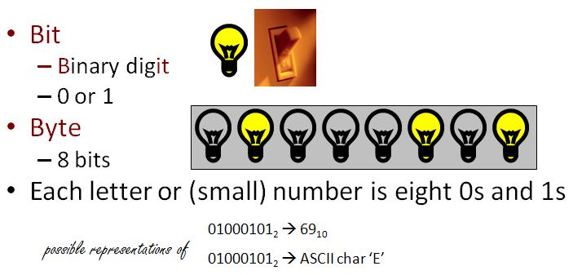
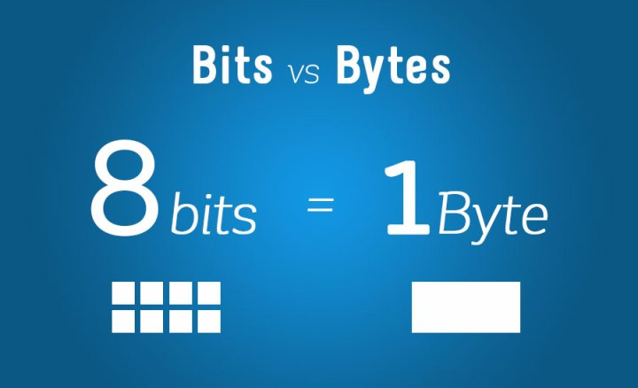
¿Cómo representamos un dato?
Por medio de un byte. Pero…
  ¿Qué es un byte?
  Son ocho bits agrupados juntos como una unidad
  Provee suficientes combinaciones de 0s y 1s para representar 256 caracteres individuales
    Números
    Letras mayúsculas y minúsculas
    Símbolos de puntuación
    Otros
Esta foto de Autor desconocido está bajo licencia CC BY-NC-ND
Esta foto de Autor desconocido está bajo licencia CC BY-SA

Slide 8
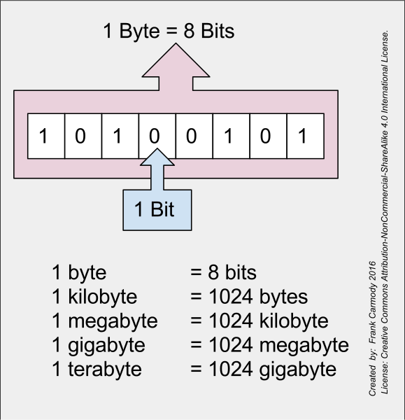
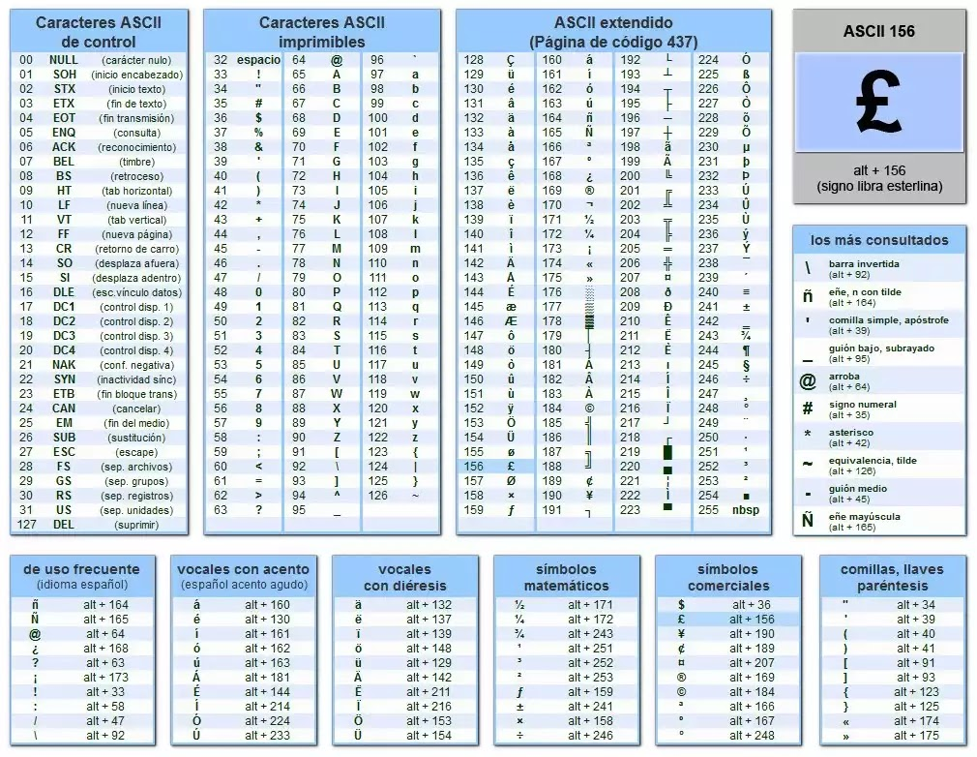
Los podemos agrupar…
Código más utilizado: ASCII
Esta foto de Autor desconocido está bajo licencia CC BY-SA
Esta foto de Autor desconocido está bajo licencia CC BY-SA-NC

Slide 9
Tipos de Datos

Slide 10
Tipos de Datos Simples
Datos Numéricos: Permiten representar valores escalares de forma numérica, esto incluye a los números enteros y los reales. Este tipo de datos permiten realizar operaciones aritméticas comunes.
Datos Lógicos: Son aquellos que solo pueden tener dos valores (cierto o falso) ya que representan el resultado de una comparación entre otros datos (numéricos o alfanuméricos).
Datos Alfanuméricos: Es una secuencia de caracteres alfanuméricos que permiten representar valores identificables de forma descriptiva, esto incluye nombres de personas, direcciones, etc. Es posible representar números como alfanuméricos, pero estos pierden su propiedad matemática, es decir no es posible hacer operaciones con ellos. Este tipo de datos se representan encerrados entre comillas.

Slide 11
Existen 8 tipos de datos primitivos o integrados que utilizan C o C++:
4 tipos enteros (byte, short, int, long).
2 tipos de coma flotante (float, double).
Booleano (boolean).
Carácter (char).

Slide 12
variables

Slide 13
Definición y uso del concepto de variables de memoria
Variables: Elementos de almacenamiento de datos o direcciones de memoria, que pueden variar en el desarrollo o proceso del programa.
Definición de una variable
Cuando definimos una variable no le estamos introduciendo ningún valor, sino que únicamente estamos indicando que tipo de valor va almacenar posteriormente. Es obligatorio que siempre definamos una variable antes de introducir en ella un valor, y esto es así porque es necesario que se reserve en memoria un espacio limitado más o menos grande dependiendo del tipo de dato que vaya a albergar dicha variable.
  Para definir una variable la sintaxis a seguir es: [cualificador] <tipo><ID>
  Lo que se encuentra entre corchetes es opcional y el resto es obligatorio.
Definiendo variables
1) int suma
2) long float resultado
3) char letra

Slide 14
Asignación de valores a variables
Definir una variable es reservar el espacio en memoria y decir de qué tipo va a ser, y cuando le metemos un dato ya estamos declarándola.
Vamos a introducir valores a las variables definidas en el ejemplo anterior.
1) suma=2;
2) resultado=10.5;
3) letra=’A’;

Slide 15
Las variables pueden ser según su funcionamiento o dato almacenado
Las variables por contador: Son un tipo de variables muy usadas en los bucles, rizos o procesos de repetición. Estos tipos de variables tienen un valor inicial y entran en un bucle y en función de una condición van incrementando o decrementando su valor inicial hasta la salida del bucle.
Las variables por acumulador: Este otro tipo de variables, lo que hacen es ir acumulando los valores, son las más usuales.

Slide 16
Las variables pueden ser según donde estén definidas pueden ser
Variables globales: Este tipo de variables devuelven su valor en cualquier parte del procedimiento, afectan a todas las funciones que se encuentran en el programa.
Variables locales: Estas variables solo devuelven su valor en los procedimientos donde están definidas. Lo que quiere decir que están restringidas al procedimiento. Si se definen dentro de la función main solo tendrán vida dentro de esa función y no en funciones externas

Slide 17
Constantes

Slide 18
Constantes
Constantes: Elementos de almacenamiento de datos o direcciones de memoria, que no varían de ninguna forma durante el proceso del programa. Con lo que su valor será el mismo tanto al comienzo como al final de este.
Existen 4 tipos distintos de constantes
  C. enteras.
  C. de coma flotante.
  C. de carácter.
  C. de cadena de caracteres.

Slide 19
Las constantes enteras: Este tipo de constantes pueden estar escritas en 3 tipos de sistemas numéricos, como son, el decimal, octal, y hexadecimal.
  Si la constante empieza por cero esta sería una constante entera escrita en octal (solo llevara del 0 al 7).
  Si la constante empieza por 0 o x será una constante entera escrita en hexadecimal (0 > 9 >F).
  En caso de no cumplirse estas condiciones anteriores estaríamos ante una constante entera decimal.
Las constantes de coma flotante o decimal Distinguen la parte decimal de la entera por un punto, para el añadido de exponentes usa la letra “E”.
Las constantes de carácter Se representan el valor de la constante encerrado entre apóstrofos.
Las constantes de cadena Almacena una cadena de caracteres que está encerrada entre comillas

Slide 20
Definición y uso de expresiones aritmética (operadores aritméticos y jerarquía)

Slide 21
operadores aritméticos y jerarquía
Los operadores son elementos que disparan ciertos cálculos cuando son aplicados a variables o a otros objetos en una expresión.
Para comprender el uso de operadores introduzcamos algunas definiciones necesarias:
Operando: cada una de las constantes, variables o expresiones que intervienen en una expresión.
Operador: cada uno de los símbolos que indican las operaciones a realizar sobre los operandos, así como los operandos a los que afecta.
Expresión: según el diccionario, “Conjunto de términos que representan una cantidad”, para nosotros es cualquier conjunto de operadores y operandos, que dan como resultado un valor.

Slide 22
Operadores aritméticos
Los operadores aritméticos permiten la realización de operaciones matemáticas con los valores (variables y constantes).

Slide 23
Prioridad de los Operadores Aritméticos.
los operadores se evalúan en el siguiente orden:

Slide 24
Definición y uso de expresiones relacionales (operadores relacionales y lógicos).

Slide 25
Operadores Relaciónales.
Se utilizan para establecer una relación entre dos valores. Compara estos valores entre si y esta comparación produce un resultado de certeza o falsedad (verdadero o falso). Los operadores relaciónales comparan valores del mismo tipo (numéricos o cadenas). Tienen el mismo nivel de prioridad en su evaluación y tienen menor prioridad que los aritméticos

Slide 27
Operadores Lógicos:

Slide 28
Estos operadores se utilizan para establecer relaciones entre valores lógicos. Estos valores pueden ser resultado de una expresión relacional.

Slide 29
Conclusiones y Actividades

Slide 30
Conclusión
La computadora solo reconoce el sistema binario
Existen diferentes tipos de datos y son clasificados de acuerdo al lenguaje de programación utilizado, entre los mas comunes:
  Integer
  Float
  String
  Char
Para representar los datos en un lenguaje de programación se utilizan dos posibilidades:
  Si se van a cambiar de valores se utilizan las variables
  Si van a permanecer fijos se utilizan constantes

Slide 31
Conclusiones…
Para realizar las operaciones en la computadora, esta reconoce 3 tipos de operadores:
  Aritméticos
  Lógicos
  Relacionales
Y por último, debemos tomar en cuenta la jerarquía u orden de prioridad de los operadores

Slide 32
Actividades Complementarias
A. Elabora los algoritmos correspondientes, para dar solución a cada uno de los siguientes problemas utilizando variables, constantes y operadores mencionados.
1. Suponga que un individuo desea invertir su capital en un banco y desea saber cuánto dinero ganara después de un mes si el banco paga a razón de 2% mensual.
2. Un vendedor recibe un sueldo base más un 10% extra por comisión de sus ventas, el vendedor desea saber cuánto dinero obtendrá por concepto de comisiones por las tres ventas que realiza en el mes y el total que recibirá en el mes tomando en cuenta su sueldo base y comisiones.
3. Una tienda ofrece un descuento del 15% sobre el total de la compra y un cliente desea saber cuánto deberá pagar finalmente por su compra.
4. Un alumno desea saber cuál será su calificación final en la materia de Lógica Computacional. Dicha calificación se compone de los siguientes porcentajes:
  55% del promedio de sus tres calificaciones parciales.
  30% de la calificación del examen final.
  15% de la calificación de un trabajo final.
5. Un maestro desea saber qué porcentaje de hombres y que porcentaje de mujeres hay en un grupo de estudiantes

Slide 33

¿dudas?
Esta foto de Autor desconocido está bajo licencia CC BY-NC-ND

Slide 34
Referencias Bibliográficas
Fernández Rivera, J. (27 de 01 de 2007). www.aurea.es. Recuperado el 31 de 07 de 2011, de www.aurea.es: http://aurea.es/wp-content/uploads/2-tiposdatoslenguajec.pdf
Metodología de Programación, Programación en C, Aplicaciones electrónicas. (2002). Mexico.
CALA. (VI). Algoritmo. Epistemowikia: Revista «Hiperenciclopédica» de Divulgación del Saber.
Dirección General de Bachilleratos, academia de Informática. (2011). www.dgb.sep.gob.mx/. Recuperado el 05 de 08 de 2011, de www.dgb.sep.gob.mx/: http://www.dgb.sep.gob.mx/informacion_academica/secuencias_didacticas/2sem/material-informatica-ii/b1-diagramadeflujo.pdf
García Cué, J. (1993). Computación I Informática y BASIC. Mexico: Universidad La Salle.
García de Jalón , J., Rodríguez, J., Sarriegui, J., & Brazález, A. (1998). Aprenda C como si estuviera en primero. San Sebastián: UNIVERSIDAD DE NAVARRA.
Hermógenes Ruiz, M. (2010). Diagramas de flujos y Pseudocódigos. En M. L. Hernández, DISEÑO ESTRUCTURADO DE ALGORITMOS. Teuxtepe (México).
Joyanes Aguilar, L. (2003). Fundamentos de programación, algoritmos y estructura de datos. Mc Graw Hill.
Joyanes Agular, L. (1990). Metodología de la Programación. McGraw Hill.
López Méndez, I., Penagos Macal, M., Castro Ballinas, J., & Santos Gordillo, J. (JULIO de 2010). Antología de Lògica Computacional. COMITÁN DE DOMÍNGUEZ, CHIAPAS, MÉXICO.

